Slide 1
Классный час:
«Маньчжурская наступательная операция на Дальнем Востоке
9 августа – 2 сентября 1945 г.»

Slide 2
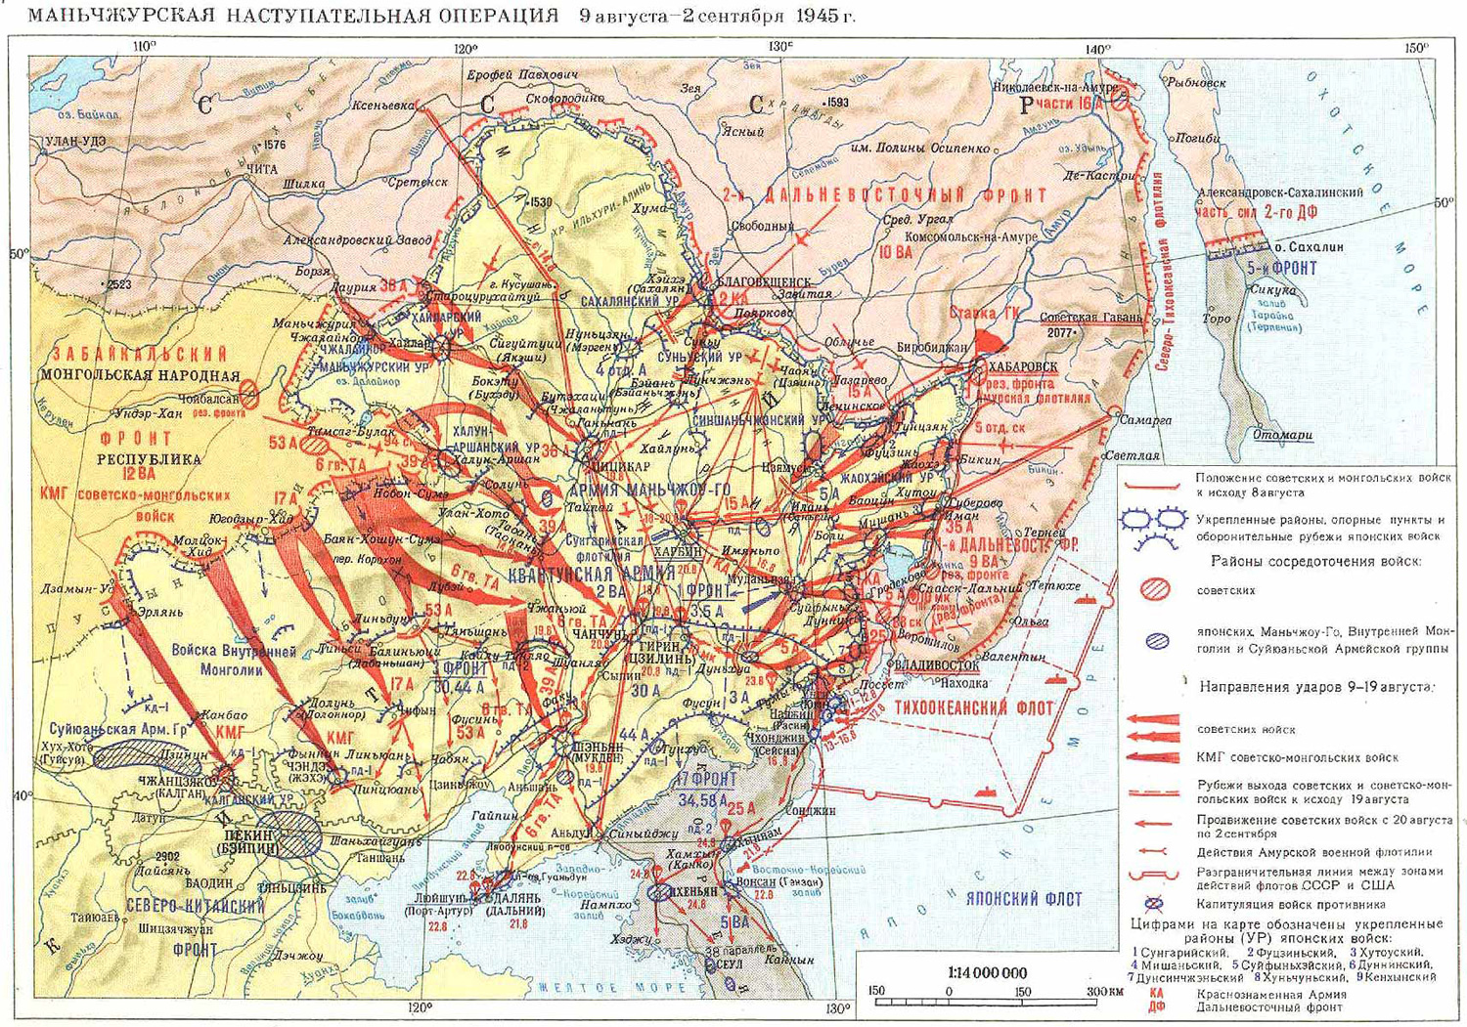

Slide 3

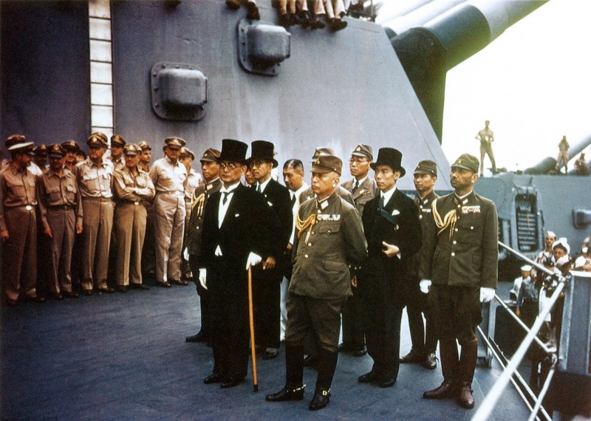
2 сентября 1945 г. был подписан Акт о безоговорочной капитуляции Японии

Slide 4
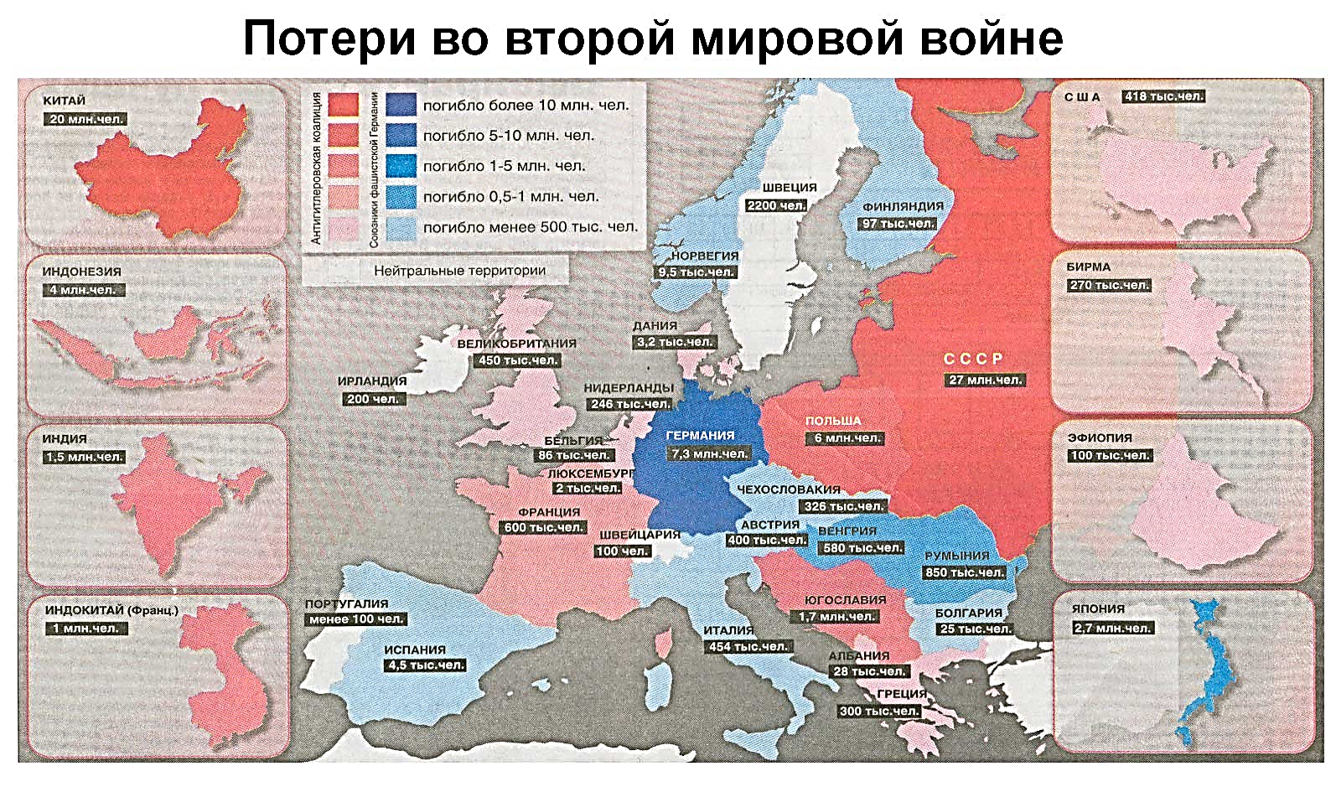

Slide 5
Спасибо за внимание

